Slide 1

武汉大学计算机学院
基于改进语义假设的远程监督深度
实体关系提取方法的研究
答辩人：杨绍雄
导师：彭敏教授

Slide 2
PART ONE
PART TWO
绪论
基于改进语义假设和聚类的远程监督方法
1
2
目录
4
3
PART FOUR
PART THREE
总结和展望
基于改进语义假设和神经网络的远程监督方法

Slide 3
Part 1
绪论
研究背景
国内外研究现状与存在的问题
文本的方法

Slide 4
目录
研究背景
绪论
研究背景
互联网的迅猛发展
国内外研究现状
难以获取准确有用的信息
本文方法
实体关系提取
基于改进语义假设和聚类的方法
重要的基础技术
基于改进语义假设和神经网络的方法
深度学习
既是机遇，也是挑战
总结和展望

Slide 5
目录
国内外研究现状
绪论
研究背景
远程监督（DS）
深度学习
有监督
无监督
国内外研究现状
本文方法
词嵌入模型
GRU神经网络
注意力模型
基于规则
基于特征
基于核函数
DIPPRE
Mintz
结合深度学习
基于改进语义假设和聚类的方法
聚类
基于改进语义假设和神经网络的方法
总结和展望

Slide 6
目录
本文方法
绪论
研究背景
国内外研究现状
本文方法
基于聚类的Clustered DS
基于改进语义假设的远程监督深度实体关系提取方法
基于改进语义假设和聚类的方法
基于改进语义假设和神经网络的方法
改进语义假设
基于神经网络的Bi-GRU+DS
总结和展望

Slide 7
Part 2
基于改进
语义假设和
聚类的方法
对传统远程监督中假设的改进
Clustered DS划分生成
Clustered DS重新标注
实验与分析

Slide 8
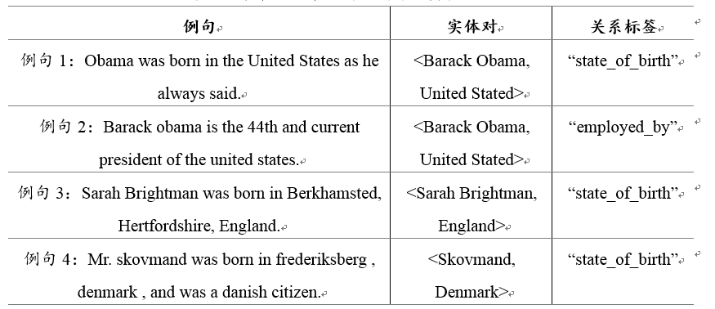
目录
传统远程监督方法中假设的不足以及本文提出的改进语义假设
绪论
使用到的例句及其相关信息
基于改进语义假设和聚类的方法
对传统远程监督中假设改进
Clustered DS划分生成
Clustered DS重新标注
实验与分析
改进假设
原始假设
改进语义假设
基于改进语义假设和神经网络的方法
如果两个实体在知识库中存在某种关系，则包含该实体对的非结构化句子均有可能表达相同的关系
如果两个句子表达了更相近的语义关系，则这两个句子包含的实体对更有可能表达相同的关系
总结和展望

Slide 9

目录
基于改进语义假设和聚类的远程监督方法Clustered DS
绪论
Clustered DS旨在通过对原始数据集的重新标注以降低数据集的噪声，为后续的实体关系提取任务奠定良好的基础。
基于改进语义假设和聚类的方法
对传统远程监督中假设改进
Clustered DS划分生成
Clustered DS重新标注
主要步骤
划分生成
重新标注
实验与分析
基于改进语义假设和神经网络的方法
总结和展望

Slide 10

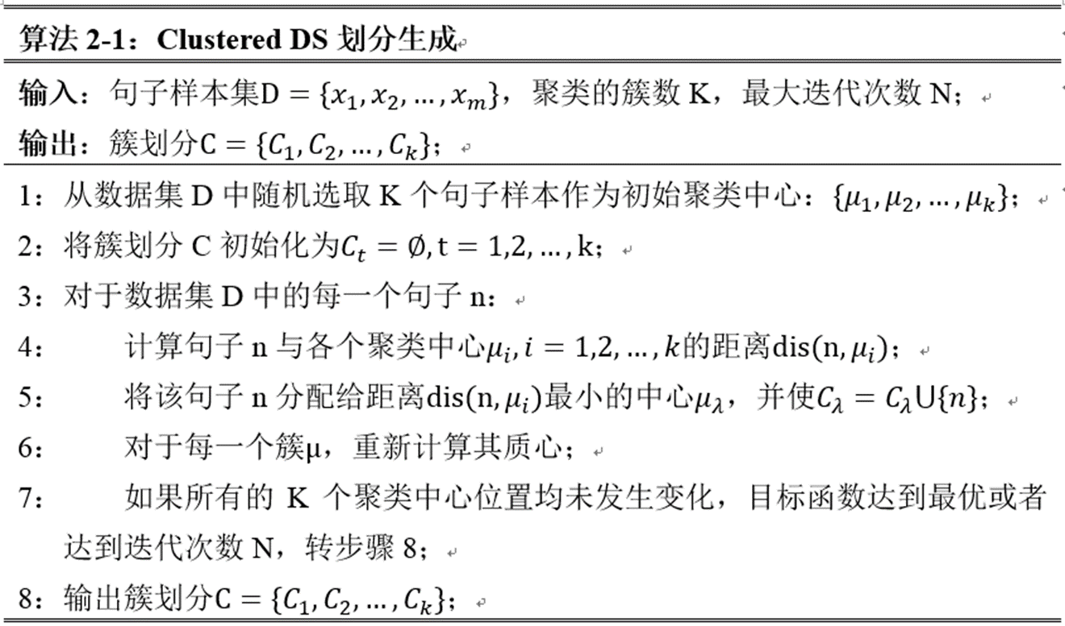
目录
Clustered DS划分生成
绪论
基于改进语义假设和聚类的方法
K值的选取？
对传统远程监督中假设改进
Clustered DS划分生成
Clustered DS重新标注
实验与分析
基于改进语义假设和神经网络的方法
总结和展望

Slide 11


目录
Clustered DS重新标注
绪论
对簇M中的每一个句子m，该句子m属于关系r的可能性$P(m∈r)$由以下公式计算：
基于改进语义假设和聚类的方法
对传统远程监督中假设改进
Clustered DS划分生成
整个簇M属于关系r的可能性由以下公式计算：
Clustered DS重新标注
实验与分析
基于改进语义假设和神经网络的方法
本文通过将簇M标注为p值最大的关系标签r来完成原始数据的重标注。
总结和展望

Slide 12
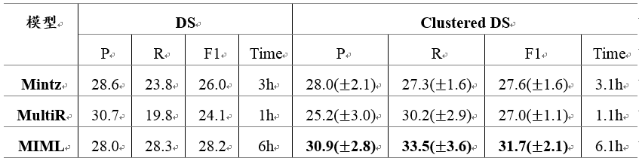
目录
Clustered DS实验与分析
绪论
对Clustered DS性能的评价
基于改进语义假设和聚类的方法
评价指标：Precision, Recall, F1 score and Time
对传统远程监督中假设改进
Clustered DS划分生成
Clustered DS重新标注
实验与分析
基于改进语义假设和神经网络的方法
总结和展望

Slide 13
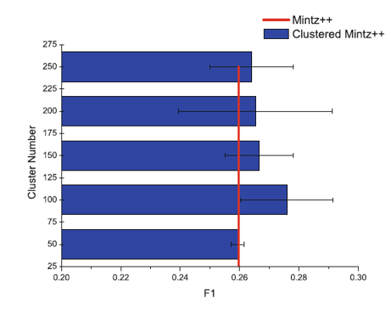
目录
Clustered DS实验与分析
绪论
聚类中心个数K的设置对实验效果的影响
基于改进语义假设和聚类的方法
对传统远程监督中假设改进
Clustered DS划分生成
Clustered DS重新标注
实验与分析
基于改进语义假设和神经网络的方法
总结和展望

Slide 14
Part 3
基于改进
语义假设和神经网络的方法
Bi-GRU+DS语义信息编码
Bi-GRU+DS语义中心靠近机制
实验与分析

Slide 15
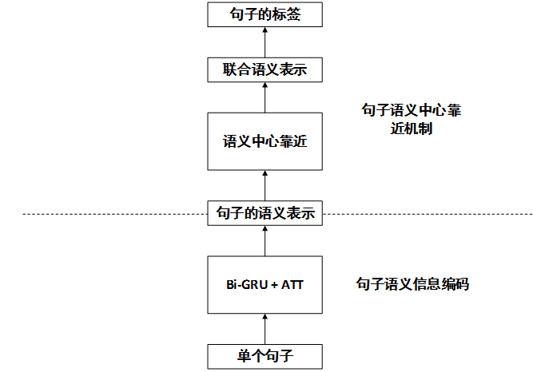
目录
基于改进语义假设和神经网络的远程监督方法Bi-GRU+Clustered DS
绪论
进一步根据改进语义假设，从神经网络的的角度来构建远程监督实体关系提取方法，提出了Bi-GRU+Clustered DS模型
基于改进语义假设和聚类的方法
基于改进语义假设和神经网络的方法
模型框架
Bi-GRU+DS语义信息编码
Bi-GRU+DS语义中心靠近机制
实验与分析
总结和展望

Slide 16
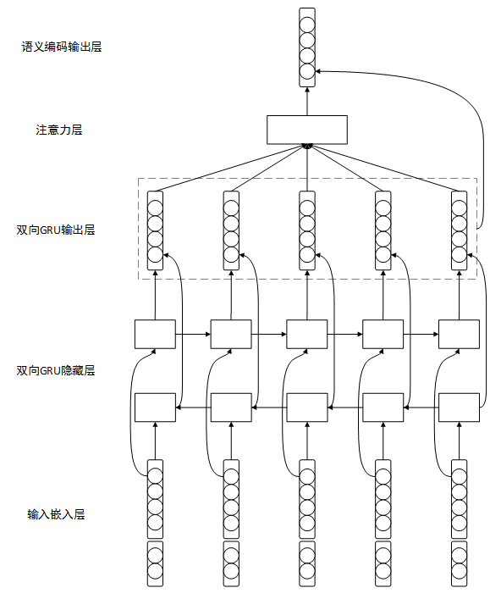




目录
Bi-GRU+DS语义信息编码
绪论
基于改进语义假设和聚类的方法
基于改进语义假设和神经网络的方法
Bi-GRU+DS语义信息编码
Bi-GRU+DS语义中心靠近机制
实验与分析
总结和展望

Slide 17
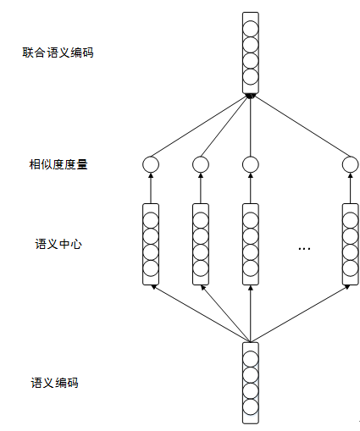



目录
Bi-GRU+DS语义中心靠近机制
绪论
基于改进语义假设和聚类的方法
基于改进语义假设和神经网络的方法
结果生成
Bi-GRU+DS语义信息编码
Bi-GRU+DS语义中心靠近机制
目标函数
实验与分析
总结和展望

Slide 18
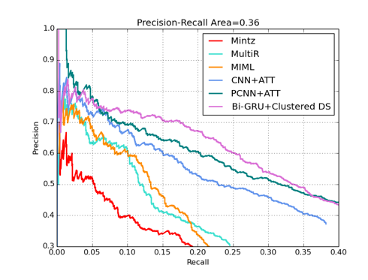
目录
Bi-GRU+DS实验与分析
绪论
对Bi-GRU+Clustered DS性能的评价
基于改进语义假设和聚类的方法
评价指标：PR曲线
基于改进语义假设和神经网络的方法
Bi-GRU+DS语义信息编码
Bi-GRU+DS语义中心靠近机制
实验与分析
总结和展望

Slide 19
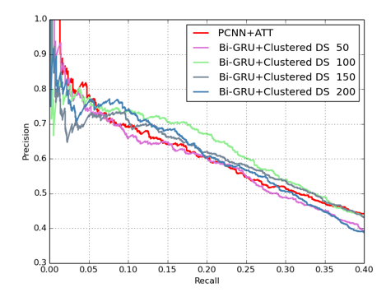
目录
Bi-GRU+DS实验与分析
绪论
语义中心个数的设置对实验效果的影响
基于改进语义假设和聚类的方法
基于改进语义假设和神经网络的方法
Bi-GRU+DS语义信息编码
Bi-GRU+DS语义中心靠近机制
实验与分析
总结和展望

Slide 20
Part 4
总结与展望
研究总结
下一步工作
特别鸣谢

Slide 21
目录
研究总结
绪论
提出改进语义假设
基于改进语义假设和聚类的方法
从句子的语义信息考虑句子的关系标签映射，减少了原始的实体对匹配假设可能给数据集带来的错误标注和漏标注问题
基于改进语义假设和神经网络的方法
提出了基于聚类的远程监督方法Clustered DS
使用对句子语义信息的聚类重新标注数据集中句子的标签，从实体关系提取任务的输入部分实现了改进语义假设的优化机理
总结和展望
研究总结
提出了Bi-GRU+Clustered DS远程监督方法
下一步工作
使用Bi-GRU网络提取句子的语义特征，并创新性地设计了句子语义中心靠近机制，模型在准确率上展现了一定优越性
特别鸣谢

Slide 22
目录
下一步工作
绪论
基于改进语义假设和聚类的方法
研究基于Bi-GRU+Clustered DS模型的加速算法，
以适应更大规模数据集下的实体关系提取
基于改进语义假设和神经网络的方法
在提取句子的语义信息时，采用不同的语义提取神经网络，以通过对比选择更符合实体关系提取任务的网络架构
总结和展望
在计算句子与语义中心的联合语义编码时，研究和设计更符合实体关系提取的计算方式，使每一个句子对语义中心的影响更有利于整体语义表达
研究总结
下一步工作
特别鸣谢

Slide 23
目录
特别鸣谢
绪论
基于改进语义假设和聚类的方法
感谢母校提供的学习与实践的机会；
感谢导师团队，感谢彭敏教授给予的耐心指导；
感谢实验室同学们的帮助；
感谢答辩评审！
基于改进语义假设和神经网络的方法
总结和展望
研究总结
下一步工作
特别鸣谢

Slide 24
THANKS
答辩人：杨绍雄 指导老师：彭敏教授
恳请各位老师批评指正！

